Slide 1
Вода в жизни водных растений

Slide 2
Гидрофиты
Гидрофиты – это растения, адаптированные к жизни в воде, среди которых выделяют:
гидатофиты, то есть полностью погружённые растения;
аэрогидатофиты, то есть растения, плавающие на поверхности или с плавающими на поверхности листьями.
Гелофиты – это земноводные, или амфибийные, растения, приспособленные к жизни у уреза воды.

Slide 3
Задание
Составить таблицу «Сравнительная характеристика приспособлений к жизни в водной среде растений разных экологических групп»
Приспособления
морфологические |  | физиологические |  | временные
гидатофиты

Slide 4
Условия жизни в воде
пониженная интенсивность света;
изменённый спектральный состав;
укороченный световой день;
пониженное содержание газов;
пониженное содержание минеральных веществ;
солёность;
более высокая плотность;
меньшее теплопоглощение и теплопроводность;
большая теплоёмкость и низкие колебания тепла.

Slide 5
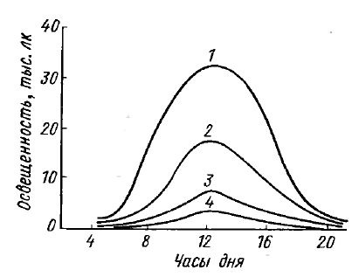
Интенсивность света и длительность светового дня
1 – на поверхности;
2 – на глубине 0,5 м;
3 – на глубине 1,5 м;
4 – на глубине 2 м
по: Потапов, 1956

Slide 6
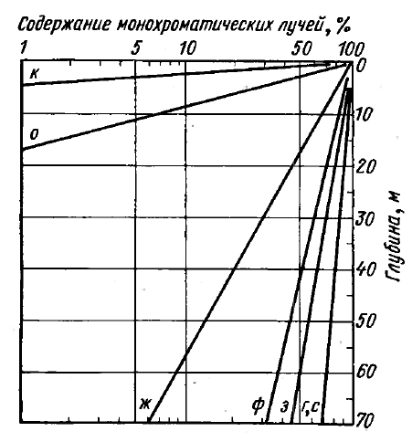
Спектральный состав солнечного света на разной глубине
к – красные лучи;
о – оранжевые лучи;
ж – жёлтые лучи;
ф – фиолетовые лучи;
з – зелёные лучи;
г, с – синие лучи
шкала абсцисс логарифмическая
по: Clarke, 1957

Slide 7
Адаптации к изменению качества и количества света на глубине
Морфологические адаптации – формирование листьев «теневого типа», образование крупных хроматофоров у водорослей, хроматическая адаптация.
Физиологические адаптации – низкая точка компенсации фотосинтеза, теневой характер световой кривой фотосинтеза у глубоководных растений.
Временные адаптации – вертикальные миграции фитопланктона.

Slide 8
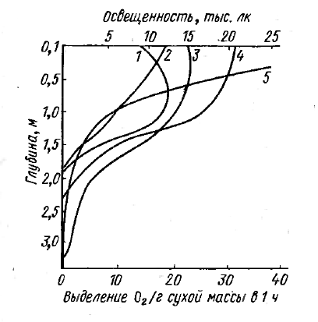
Зависимость интенсивности фотосинтеза от глубины
1 – Utricularia vulgaris;
2 – Ceratophyllum demersum;
3 – Cladophora sp.;
4 – Myriophyllum verticillatum;
5 – освещённость
по: Потапов, 1956

Slide 9
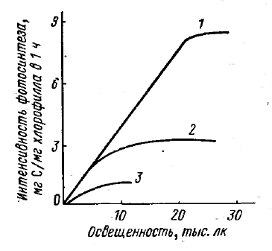
Световые кривые фотосинтеза фитопланктона разные морей
1 – тропический поверхностный;
2 – арктический поверхностный;
3 – глубоководный
по: Raymont, 1963

Slide 10
Содержание в воде газов и минеральных солей
Содержание углекислого газа в воде колеблется в пределах 0,2-0,5 мл/л, при том, что при интенсивном фотосинтезе потребляется 0,2-0,3 мл/л СО₂ в час.
Содержание кислорода в верхних слоях воды составляет 6-8 мл/л; дефицит его часто наблюдается в застойных водоёмах и зимой. Рубежная величина для разных растений – 0,3-3,5 мл/л: при падении концентрации ниже растения отмирают.
Поглощение минеральных солей водными растениями происходит из воды всей поверхностью погружённых органов (также, как и газов) и из грунта корнями.

Slide 11
Адаптации к низкому содержанию питательных веществ
Водные растения увеличивают отношение площади тела к объёму:
тонкие листовые пластинки;
редукция проводящей системы, но формирование системы проветривания;
обеспечение тока веществ в теле растения только нижним концевым двигателем (часто вместе с работой гидатод);
возникновение гидропот;
высокая степень рассечённости листьев;
гетерофиллия (листовой диморфизм).
В некоторых случаях происходит переход на уклоняющийся тип питания – минеральные вещества растения частично получают из животных.

Slide 12
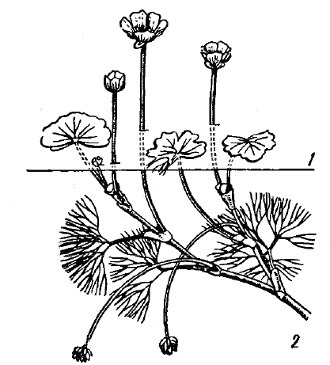
Адаптации к низкому содержанию питательных веществ
1 – надводная часть;
2 – подводная часть
по: Strasburger et al., 1962
Ranunculus diversifolius

Slide 13
Солёность воды
По отношению к широте диапазона выносимой солёности (1) выделяют:
эвригалинные;
стеногалинные растения;
по отношению к концентрации солей (2):
полигалинные;
мезогалинные;
олигогалинные растения.
Адаптации к обитанию в этих условиях сходны с таковыми у наземных галофитов; причём в разных условиях у растений одних и тех же видов меняется осмотическое давление клеточного сока.

Slide 14
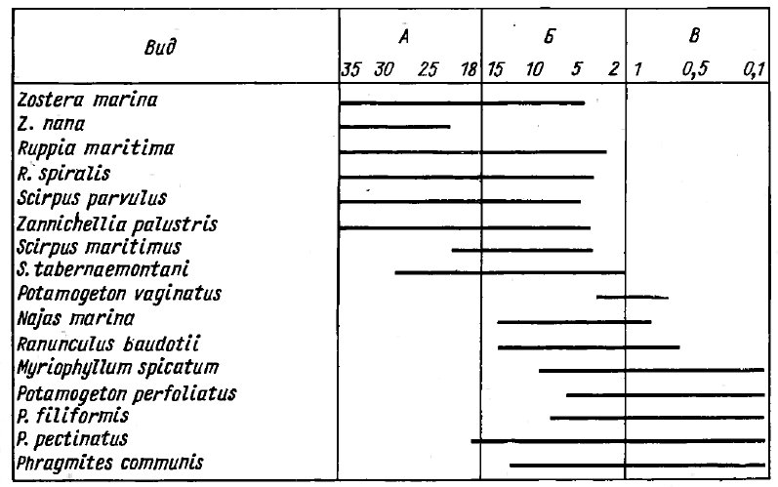
Распространение некоторых видов в зависимости от солёности
по: Gessner, 1957

Slide 15
Адаптации растений к высокой плотности воды
Основными чертами адаптации к большой плотности водной среды, по сравнению с воздушной, являются:
редукция механических тканей (вместе с концентрацией оставшихся в центре стебля или черешка листа);
высокая плавучесть органов за счёт увеличения поверхности органов и формирования специальных приспособлений – воздушных мешков, вздутий и т.д.
При этом для растений прибойной зоны важен гидродинамический фактор, в связи с которым их ткани и талломы приобретают механическую прочность.

Slide 16
Адаптации к температурному фактору в водной среде
Температурный режим отличается меньшим притоком тепла, медленным нагреванием и медленным охлаждением.
Годовые колебания температур составляют:
30-35°С в континентальных водоёмах;
10-15°С в поверхностных слоях морей и океанов;
отсутствуют в глубоких слоях.
Важное значение для замерзающих водоёмов имеет место зимовки частей (в том числе – турионов) растений или целых облиственных растений: придонный незамерзающий слой воды.

Slide 17
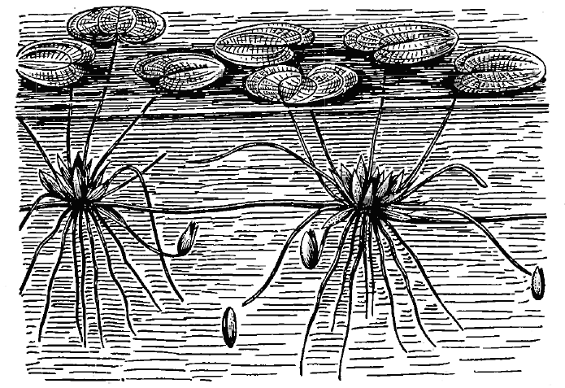
Турионы (зимующие почки) Hydrocharis morsus-ranae
по: Кернер, 1896

Slide 18
Другие черты организации гидрофитов и гелофитов
Высокая интенсивность транспирации (в том числе стеблевой у гелофитов), быстрая потеря воды и низкие значения сублетального водного дефицита (самые низкие у гидрофитов, более высокие – у гелофитов).
Крайне низкое осмотическое давление в клетках гидрофитов пресноводных водоёмов.
Принятие корнями многих водных растений функции якоря, в том числе – якоря-балансира; перенос функции запасения питательных веществ к корневищам, клубням и т.д.

